Slide 1
Formulieren und Geben von Befehlen
Beispiel BE 7A

Slide 2
Geben Sie der Löschgruppe 1 : 8 des HLF-2 den Befehl:

Slide 3
Lösung
L | LAGE | Geräteschuppenbrand
E | ENTSCHLUSS | Brandbekämpfung mit Atemschutz
D | DURCHFÜHRUNG | Angriffstrupp und Wassertruppführer sind AS-Trupp – vorgehen mit 1. Löschleitung über Garten und Schuppeneinfahrt Wassertruppmann und Melder errichten 1. Löschleitung Schlauchtrupp stellt Wasserversorgung vom Hydranten her, etwa 30 Meter entfernt
 |  | „VOR“

Slide 4
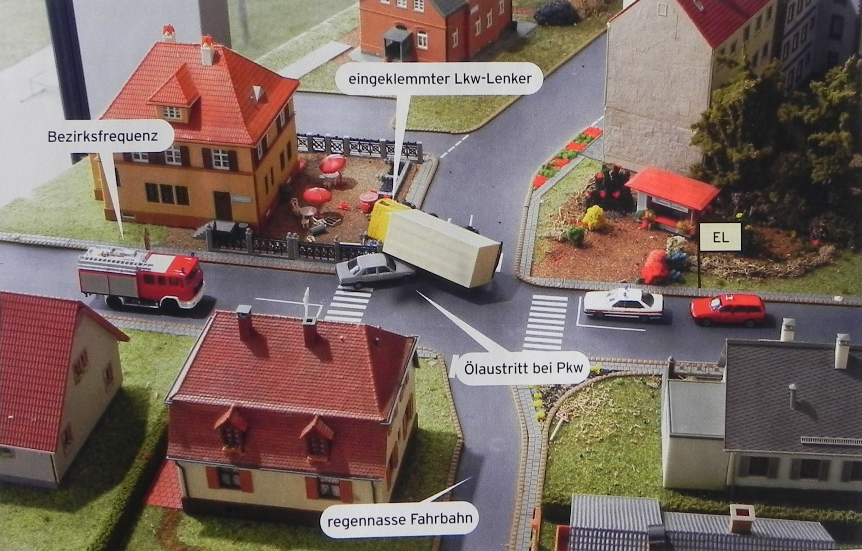
Geben Sie den Einsatzbefehl an die GRKDT:
Eigene Kräfte: HLF3, Stärke 1:6 und MTF Stärke 1:7
Hinweis: bereits durchgeführte Erstmaß-nahmen:
Absicherung d. Verkehrswege, Brandschutz und Verletztenbetreuung
Beispiel 16
Sprechgruppe…
Notes:
Quelle: Brandaus 4/2010

Slide 5
Lösung: Befehl an die Gruppenkommandanten
L | SCHADENSLAGE | Verkehrsunfall mit umgestürztem LKW und PKW LKW-Lenker eingeklemmt, Ölaustritt bei PKW
 | EIGENE LAGE | Zur Rettung steht uns das HLF3 und das MTF mit 15 Mitgliedern zur Verfügung. Polizei ist auch schon eingetroffen.
 | ALLGEMEINE LAGE | Achtung auf die regennasse Fahrbahn
E | ENTSCHLUSS | Ich will eine schonende Menschenrettung anschl. Binden des Ölaustrittes Bergung der Fahrzeuge und Freimachen der Verkehrswege

Slide 6
D | DURCHFÜHRUNG | HLF3 führt schonende Menschenrettung durch, anschl. Binden des ausgetretenen Öls, Bergung der Fahrzeuge sowie Freimachen der Verkehrswege
 |  | MTF: errichtet die Einsatzleitung beim Würstelstand
V | VERSORGUNG | Versorgung im Bedarfsfall an die Einsatzleitung melden
V | VERBINDUNG | Einsatzleitstelle ist das MTF beim Würstelstand Funkverbindung – Sprechgruppe ZT-Haupt
„Wiederholen – Durchführen“

